Slide 1
Testovanie 9 v novom šate Edumetria
Tatiana Košinárová a Viktória Khernová
8. novembra 2018, Bratislava

Slide 2
Z histórie...
Od roku 2005 do 2007 (ŠPÚ):
test z MATobsahoval 30 položiek, z toho len 10 otvorených,
testovací čas bol 90 minút, bez kalkulačky, bez vzorcov,
test z VUJ obsahoval 30 položiek, všetky uzavreté,
testovací čas bol 70 minút.
2008 pribudlo testovanie matematickej a čitateľskej gramotnosti
2009 pribudlo testovanie slovenského jazyka a slovenskej literatúry na školách s VJM
Od roku 2008 do 2018:
test z MAT obsahoval 20 položiek, z toho 10 otvorených,
testovací čas bol 60 minút, kalkulačka + vzorce,
test z VUJ obsahoval 20 položiek, od roku 2012 sa ich počet zvýšil na 25, všetky boli uzavreté, testovací čas 60 minút
od roku 2015
ponúkame testovanie papierovou aj elektronickou formou

Slide 3
T9-2019
Generálna skúška E-T9
14. február 2019
Riadny termín
3. apríl 2019 – MAT a VUJ
4. apríl 2019
SJSL na školách s VJM
(aj počúvanie s porozumením)
UJL na školách s VJU
Náhradný termín
16. - 17. apríl 2019

Slide 4
Cieľová skupina T9-2019
Mení sa cieľová skupina:
- Na testovaní sa zúčastnia žiaci
9. ročníka ZŠ, vrátane žiakov so ŠVVP,
okrem žiakov s mentálnym postihnutím,
- Podľa novely školského zákona platnej od 1. septembra 2018:
Testovania sa zúčastnia aj
všetci žiaci 4. ročníka gymnázií
s 8-ročným vzdelávacím programom.

Slide 5
Zmeny v štruktúre a špecifikácii testov
Testovaný predmet | Počet položiek T9-2018 /T9-2019 | Typ položiek KO + VO | Čas riešenia T9-2018 /T9-2019
MAT | 20/30 | 10/15 + 10/15 | 60 min/90 min
VUJ | 25/30 | 0/10 + 25/20 | 60 min/70 min
Celkový rozdiel v počet položiek +15
Celkový rozdiel v čase |  |  | +40 min
Notes:
Požiadavka SAUS

Slide 6
Reliabilita testov T5-2017
Test z matematiky |  | Test zo slovenského jazyka a literatúry
 | 2017 |  | 2017
Forma A | KCA | Forma A | KCA
20 otvorených položiek | 0,875 | 10 otvorených položiek | 0,774
10 uzavretých položiek | 0,731 | 20 uzavretých položiek | 0,818
Forma A 30 položiek | 0,902 | Forma A 30 položiek | 0,883
KCA – Koeficient Cronbachovo alfa

Slide 7
Reliabilita testov T9-2018
Testované predmety | Test z MAT | Test zo SJL | Test z MJL | Test zo SJSL
Počet všetkých testovaných žiakov spolu | 36 381 | 34 019 | 2 428 | 2 428
Priemerná známka v 9. ročníku ZŠ | 2,54 | 2,45 | 2,47 | 2,65
Počet úloh | 20 | 25 | 25 | 20
Priemerná úspešnosť v % | 55,9 | 63,0 | 60,6 | 61,1
Reliabilita (Cronbachovo alfa) | 0,88 | 0,82 | 0,83 | 0,82

Slide 8
Charakteristika zmien v predmete matematika

Slide 9
T9-2019:
30 úloh (15 + 15), 90 minút, kalkulačka, vzorce,
Väčší podiel úloh s reálnym kontextom,
Posilnenie geometrie,
Výsledok v základnom tvare zlomku.
T9-2020:
Procedurálna zručnosť verzus konceptuálne porozumenie,
Inovovaný ŠVP – zaradenie tematického celku Deliteľnosť prirodzených čísel,
Určenie pridanej hodnoty T5 – T9.

Slide 10
Ukážky úloh so zlomkami I.
Jakub sám porýľuje záhradu za 5 hodín, jeho brat za 6 hodín, pričom bratia pracujú rovnako výkonne. Zapíšte zlomkom v základnom tvare, akú časť záhrady porýľujú spolu za dve hodiny.
Úlohu riešilo 349 žiakov 1. roč. SŠ na jeseň 2017
s úspešnosťou 9,7 %.
Takmer polovica žiakov (49 %) neuviedla žiadny výsledok.

Slide 11
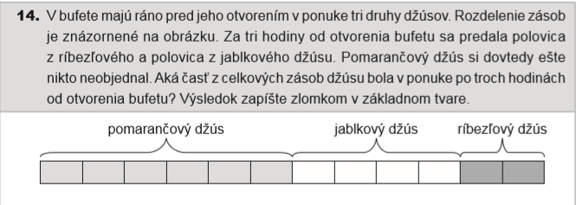
Ukážky úloh so zlomkami II.
Očakávané žiacke riešenie:
predali zostalo
Pôvodne uzavretá
zaradená do pilotného testovania žiakov 9.roč. ZŠ v máji 2013 úspešnosť 58 %.

Slide 12
Charakteristika zmien v predmete slovenský jazyk a literatúra

Slide 13
Slovenský jazyk a literatúra:
otvorené položky →
vyžadujú samostatnú tvorbu (produkciu) žiackych odpovedí,
priamo overujú reálne faktické vedomosti na rôznych kognitívnych úrovniach,
okrem vzdelanostného horizontu merajú aj tvorivú úroveň žiakov,
slúžia na overenie vyšších myšlienkových operácií,
využívajú analytické aj syntetické myslenie,
zvyšujú rozlišovaciu schopnosť položiek, reliabilitu testov,
počet všetkých položiek 30 /20 uzavretých a 10 otvorených/.

Slide 14
Ukážky úloh zo slovenského jazyka a literatúry
Ľubomír Feldek
Monogramy
O dvanástej, keď mestá spia a mlčky keď za obzorom dávno zmizol deň tmou ako vlčie oči blčia a pozerajú ľuďom do okien Už ani živej duše na rázcestiach spí každý dom a v jednom spíš i ty Len ja sa dívam v blikajúcich hviezdach monogram tvoj mám zlatom vyšitý (Kto už raz ľúbil také chvíle pozná keď človek musí celé noci bdieť keď tajne túži prikradnúť sa do sna alebo aspoň k spiacej dovidieť)
Možno i tebe práve zachcelo sa v nebeských svetlách vyšiť monogram a teraz vstávaš v polosne a bosá a kladieš hlávku na obločný rám Tak za oknami bdieme mlčky sami a iba vietor šepká v oreší že dvaja do hviezd píšu monogramy jeden je tvoj a druhý kto vie čí
Ktorý druh komunikácie sa uplatňuje medzi zaľúbencami v ukážke? A. verbálna
B. asertívna
C. neverbálna
D. efektívna Obťažnosť položky: 0,541
Korelácia položky so zvyškom testu: 0,303
Rozlišovacia schopnosť položky: 0,524
V ukážke prevláda
_________________________ jazykový štýl.
Obťažnosť položky: 0,728
Korelácia položky so zvyškom testu: 0,403
Rozlišovacia schopnosť položky: 0,748
Vypíš prisudzovací sklad z nasledujúceho verša ukážky. keď človek musí celé noci bdieť
_________________________
Obťažnosť položky: 0,513
Korelácia položky so zvyškom testu: 0,421
Rozlišovacia schopnosť položky: 0,889

Slide 15
Hodnotenie otvorených položiek:
za každú správnu odpoveď 1 bod,
odpoveď musí byť čitateľná,
pri zápise je nutné rozlišovať malé a veľké písmená latinskej abecedy /pri tvare grafém písaných aj tlačených/,
odpoveď musí byť jednoznačná a konkrétna /správna odpoveď max. 3 slová/,
odpovedať treba presne na otázku,
ak je v zadaní „vypíš“ a testuje sa konkrétna vedomosť, tak musia odpovedať pravopisne aj gramaticky správne,
všetky žiacke odpovede /uzavreté aj otvorené položky/ budú hodnotené centrálne.

Slide 16
Ako prebiehajú prípravy
Zostavenie autorských tímov 6/2017.
Realizácia pilotných testovaní vo februári 2018 na reprezentatívnej vzorke žiakov 9. roč. ZŠ.
Seminár pre zástupcov vybraných organizácií 4/2018.
Zverejnenie vzorových testov v novom formáte 6/2018 a špecifikácií testov T9-2019 10/2018.
Realizácia pilotných testovaní jeseň 2018 na reprezentatívnej vzorke žiakov 1. roč. SŠ a kvinty.
Konferencia SAUS 10/2018.
Odborný seminár Matematika v praxi 10/2018.
Konferencia Edumetria.

Slide 17
Overovanie nového formátu a testovacieho času jeseň 2018
Pilotné testovanie reprezentatívnej vzorky žiakov
1. roč. GYM a SOŠ a 5 roč. GYM s 8-ročným vzdelávacím
Programom.
MATEMATIKA:
- Zošit 1 riešilo 417 žiakov s úspešnosťou 44,9 %, reliabilita testu bola 0,89, testovací čas bol priemerne 68 minút,
- Zošit 2 riešilo 423 žiakov s úspešnosťou 47,1 %, reliabilita testu bola 0,89, testovací čas bol priemerne 66 minút.
SLOVENSKÝ JAZYK A LITERATÚRA:
- Zošit 1 riešilo 398 žiakov s úspešnosťou 53,6 %, reliabilita testu bola 0,88, testovací čas bol priemerne 38 minút,
- Zošit 2 riešilo 396 žiakov s úspešnosťou 50,6 %, reliabilita testu bola 0,85, testovací čas bol priemerne 39 minút.

Slide 18
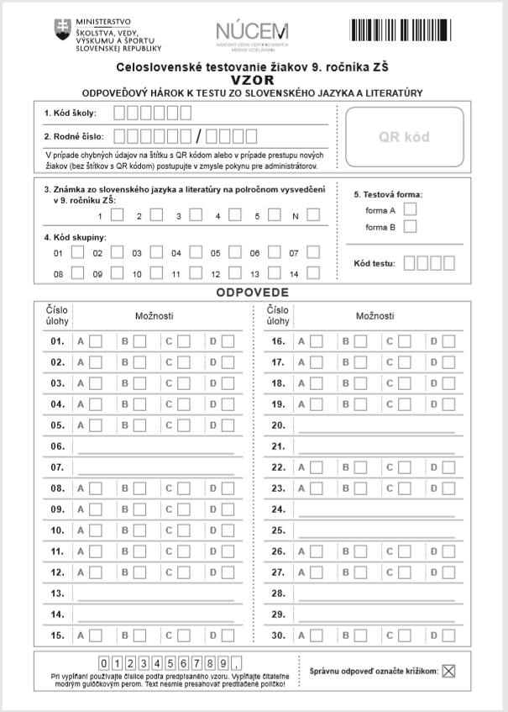
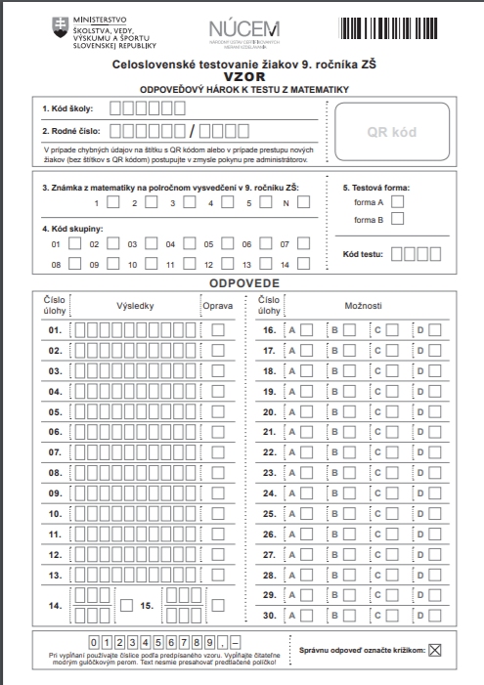
Odpoveďové hárky

Slide 19
Zhrnutie
Inovácie testovacích nástrojov:
zvyšujú presnosť merania,
rovnaký konštrukt T5 a T9 umožní merať pridanú hodnotu vzdelávania
v testovaných predmetoch,
smerujú k zvyšovaniu funkčnej gramotnosti žiakov pri prechode zo ZŠ na SŠ.

Slide 20
Spätná väzba pre školy
Meranie pridanej hodnoty vo vzdelávaní
zo SJL T9/EČ MS
z MAT a SJL T5-2015 a T9-2020
ISCED 1
MAT, SJL
ISCED 2
MAT, SJL
ISCED 3
SJL

Slide 21
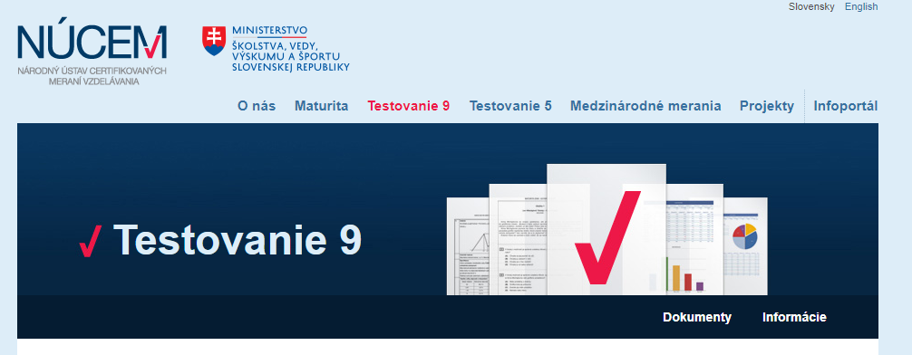
Ďakujeme za pozornosť ☺ tatiana.kosinarova@nucem.sk viktoria.khernova@nucem.sk

